Slide 1
農福連携について
茨城県農林水産部農地局農村計画課
福祉部障害福祉課
茨城県共同受発注センター

Slide 2

農福連携とは
農業と福祉が連携し、障害者の農業分野での活躍を通じて、農業経営の発展とともに、障害者の自信や生きがいを創出し、社会参画を実現する取組
福祉
事業所
農業者
・労働力の確保
・社会福祉へ貢献
農業分野、福祉分野
双方の
Win-Win
・障害者等の就労先の確保
・賃金（工賃）向上
・生きがい、リハビリ
Notes:
障害者に配慮された職場環境の中で、個々人の能力を発揮する機会が確保される。

Slide 3

①農業者による障害者雇用
農業者
雇用契約
障害者
指示
・農業者が障害者を雇用し、農作業に従事する。
・雇用契約に基づく就労であるため、最低賃金を保障する必要がある。

Slide 4
②作業を福祉事業所に委託
福祉事業所
農業者
職員
障害者
委託契約
指示
・障害者は、支援員（福祉事業所）の監督のもと、作業を行う。
・農業者は、作業に応じた委託費用を福祉事業所に支払う。
・就労継続支援B型事業所に作業を委託する場合は、「工賃」を支払う。

Slide 5
農福連携を始める農業者が活用できる事業
農福連携推進事業（農村計画課）
福祉事業所を受け入れた体験会を開催した農業者を支援
初動工賃補助事業（障害福祉課）
B型事業所と施設外就労を伴う委託契約を新たに締結した事業者に工賃を補助
農福連携の詳細や、事業に関するご質問がありましたら、 最寄りの農業改良普及センター、または以下の問い合せ先までご相談ください。
・「農福連携推進事業」について、 農林水産部農地局 農村計画課 電話：029-301-4155
・「初動工賃補助事業」について、 福祉部障害福祉課 電話：029-301-3357
Notes:
（・農業者側→何を福祉事業所に頼めば良いか分からない。
・福祉事業所→どんな農作業ができるか分からない。）
という声にお応えできるよう支援しています。

Slide 6
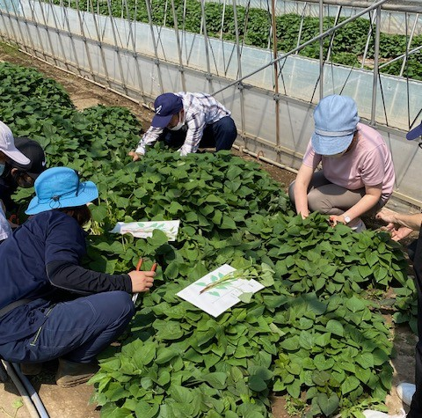
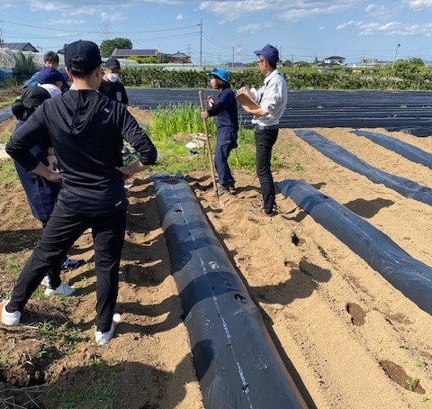
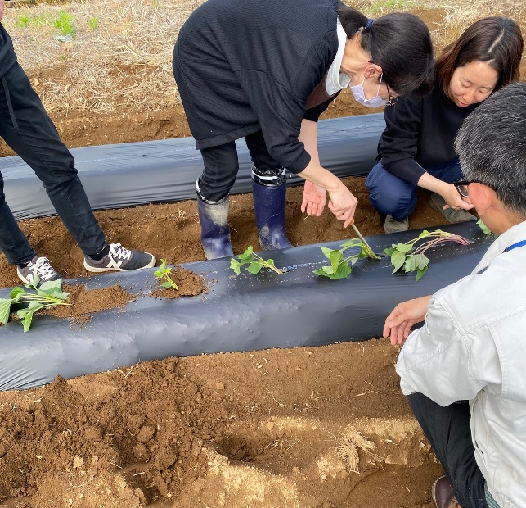
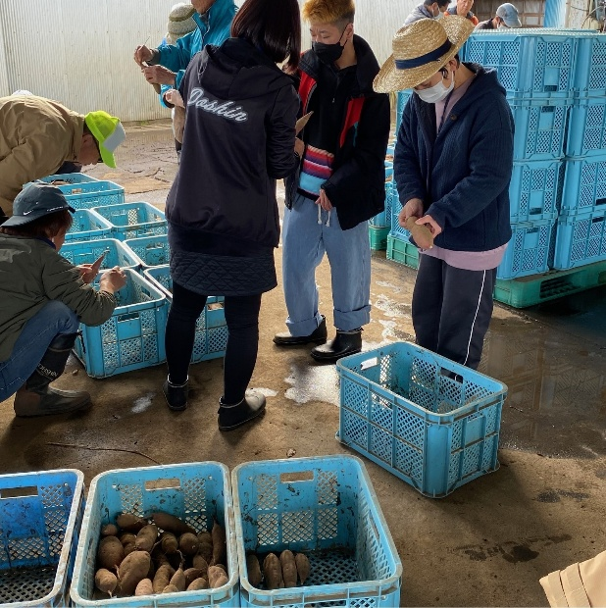
取り組み事例①：さつまいもの生産・調整
①採苗作業
②定植作業
ポイント
特に障害者の方は、単純作業の繰り返しで、能力を発揮する人が多く、複数の作業を同時並行で行うことは苦手な傾向があります。
③収穫したいものひげ根取り
④洗浄作業

Slide 7
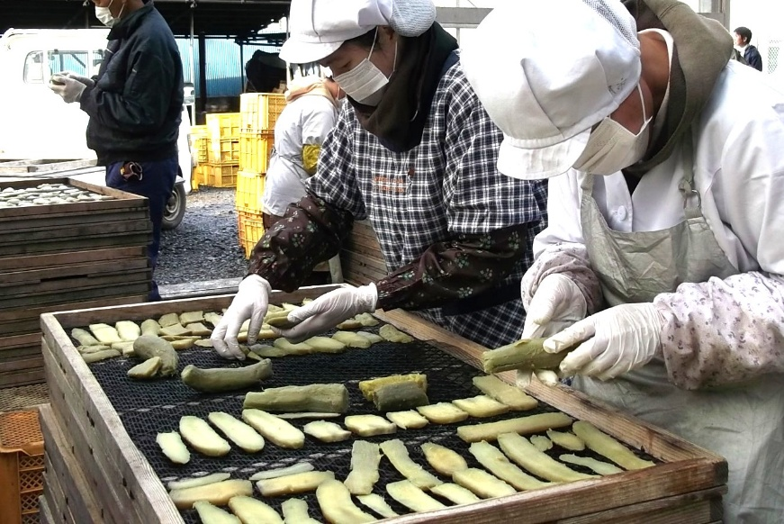
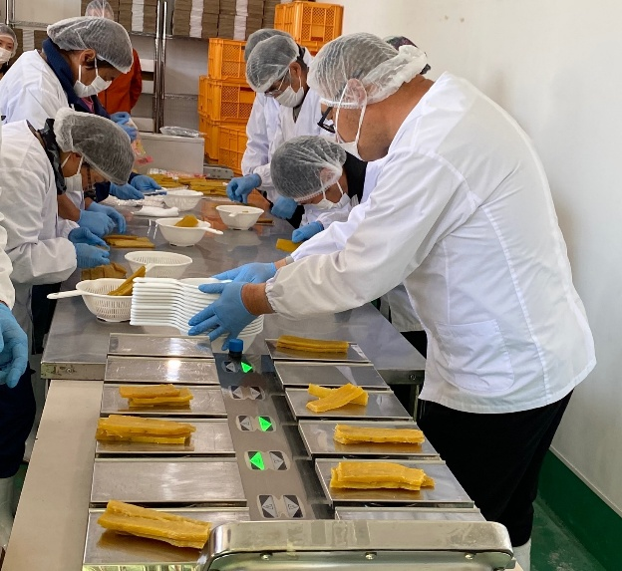
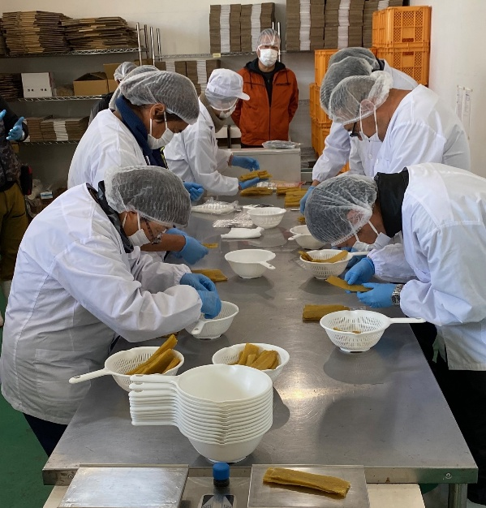
取組み事例②：干し芋加工作業
①蒸し切りした干し芋を並べる。
②干し芋の計量
ポイント
干し芋の計量、袋詰め作業については、福祉事業所の施設内作業で行う場合もあります。
まずは作業を体験してもらい、複数の作業がある場合は、分業制にし、一人ひとりの作業内容を単純化する。
③干し芋を並べ袋詰めをする。

Slide 8
農福連携の支援の流れ
最寄りの普及センターで「農福連携相談カード」に必要事項を記入します。
①農福連携に関する相談申込
茨城県共同受発注センターが、「農福連携相談カード」の情報をもとに、農業者と作業内容のすり合わせを行い、作業が可能な福祉事業所を募集します。
②農業者と福祉事業所の
マッチング
マッチングを希望する福祉事業所の利用者が無理なくできるかどうか、農作業を依頼する前に再度確認を行います。
③福祉事業所との打合せ
④「農作業体験会」の開催
「農作業体験会」では、福祉事業所が実際の作業を行い、より取り組みやすい作業にするために改良・改善点を話し合い、作業工程の見直しなどを検討します。
⑤農作業の請負の依頼
「農作業体験会」の結果を踏まえ、正式に農業者から福祉事業所へ農作業を依頼します。
Notes:
「農福連携相談カード」には、どういった作業をいつ、何人くらいの労力で依頼したいかなどを記入していただいております。

Slide 9
福祉事業所とのマッチングに向けて
マッチング成功のカギは・・・
①見守ること
安定した作業を実施できるようになるまでには時間がかかるため、習得で
きるまで待つことが大切。
②コミュニケーションをとること
障害者の方だけでなく、福祉事業所の生活支援員（職員）とのコミュニ
ケーションをとり、より良い作業環境に改善していくことが重要
③障害者に合わせた作業を見つけること
・障害者にはそれぞれ特性があり、その特性にあった作業を見つけることで
取組みやすくなる。
・さらに、障害者の方に合わせた作業方法を新たに考案すると、健常者である
他の従業員にとっても効率が良くなり、大幅に作業効率が上がる。

